Slide 1
ГОСУДАРСТВЕННОЕ БЮДЖЕТНОЕ ОБРАЗОВАТЕЛЬНОЕ УЧРЕЖДЕНИЕ «БЕЛОРЕЧЕНСКАЯ ОБЩЕОБРАЗОВАТЕЛЬНАЯ ШКОЛА-ИНТЕРНАТ I-II СТУПЕНЕЙ ЛУТУГИНСКОГО РАЙОНА»
Проведение Акции
«16 дней без насилия»
2018 год

Slide 2
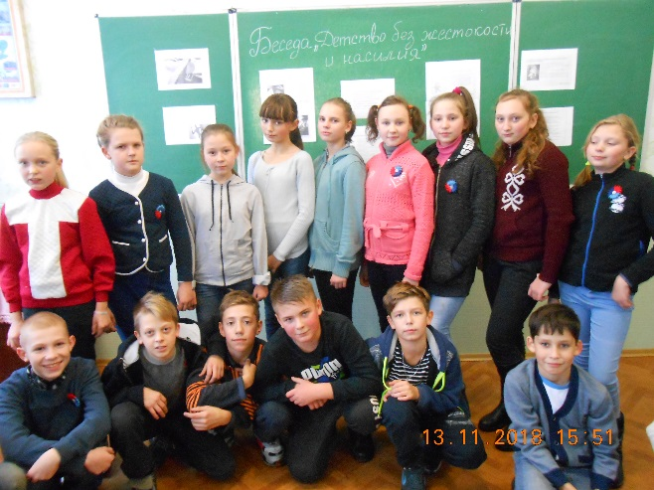
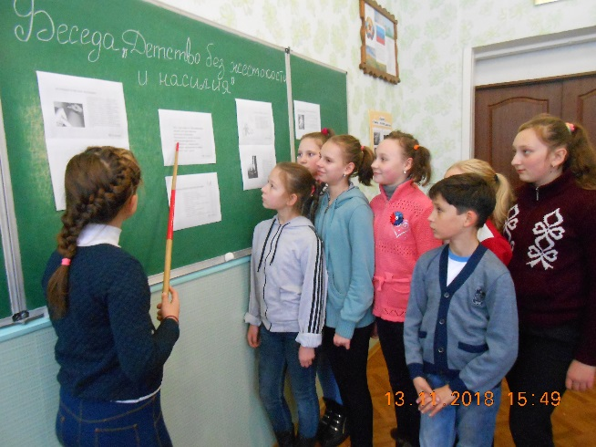
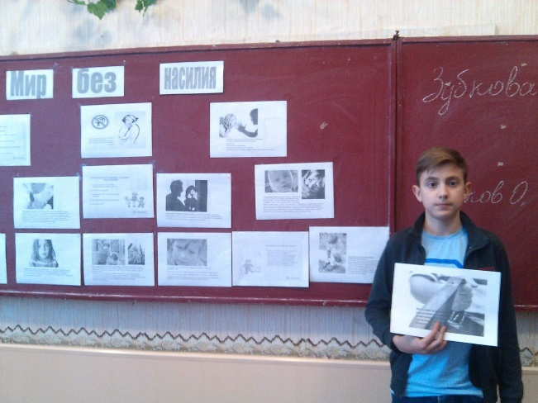
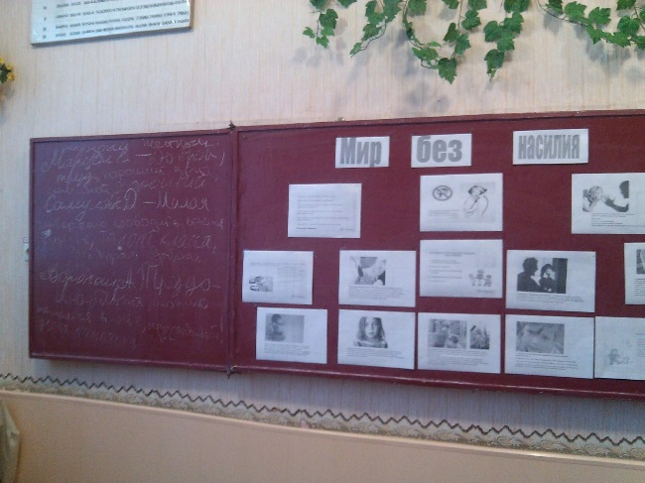
Учащиеся 1-9 классов провели классные часы и беседы на тему насилия

Slide 3
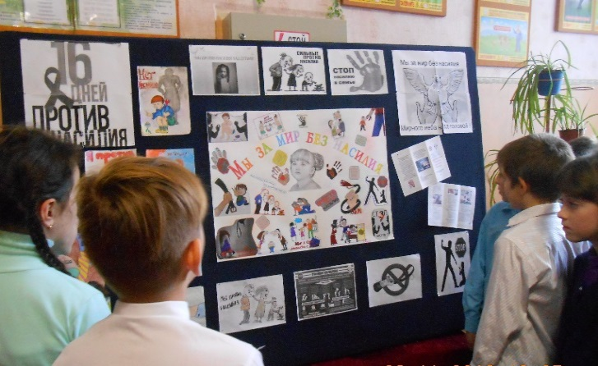
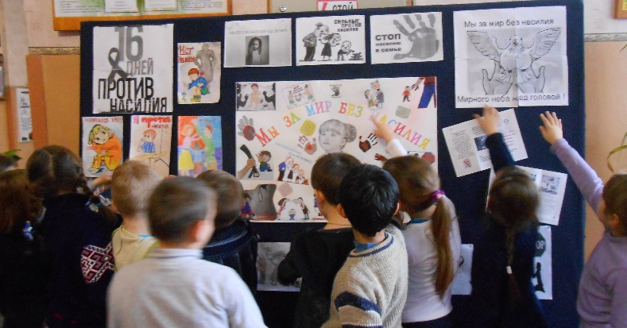

Slide 4
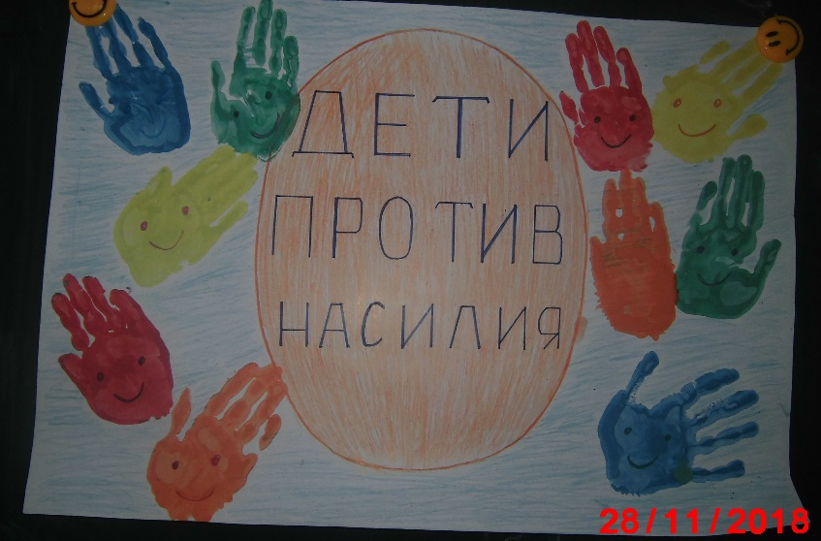
Учащиеся 2 класса изготовили стенгазету

Slide 5
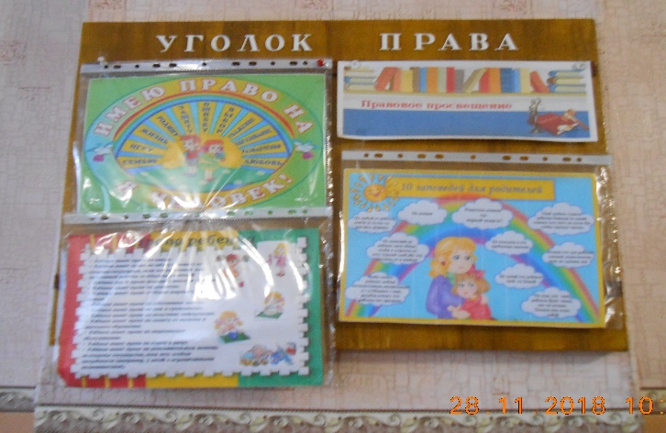
Подготовлен и оформлен Уголок права

Slide 6
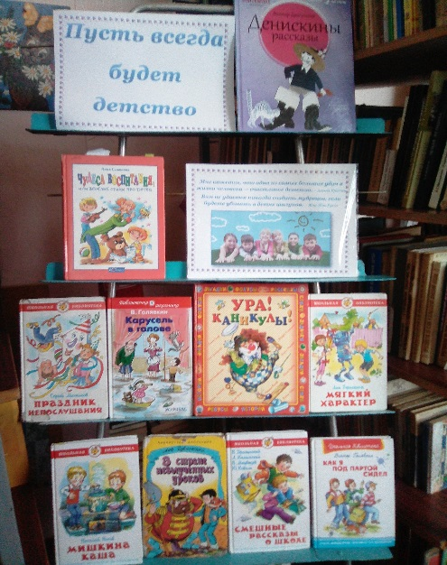
Оформлена книжная выставка на тему предотвращения насилия в семье и о счастливом детстве детей

Slide 7
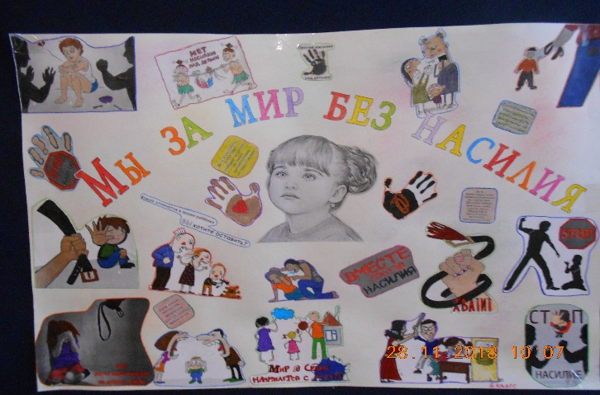
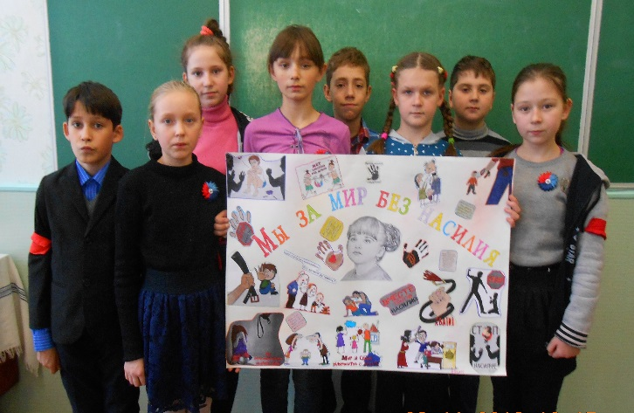
Учащиеся 6-9 классов занимались проектной деятельностью:
6 класс составил коллаж на тему
«Мы за мир без насилия»

Slide 8
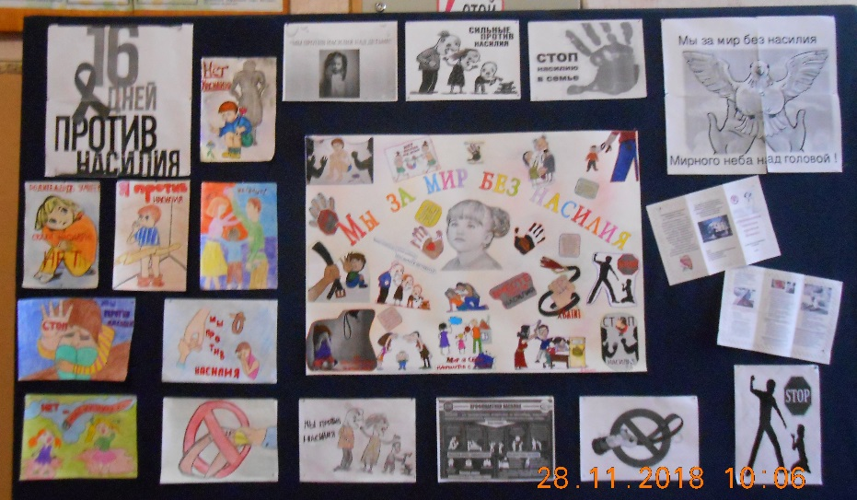
- 7 класс оформили информационный стенд о проблемах насилия

Slide 9
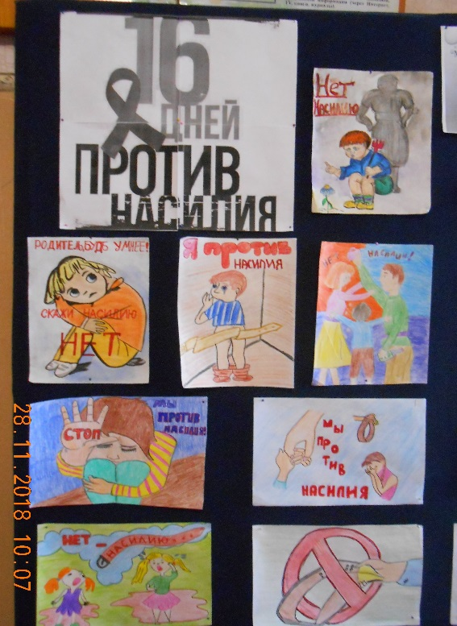
- 8 класс рисовал рисунки «Нет – насилию!»

Slide 10
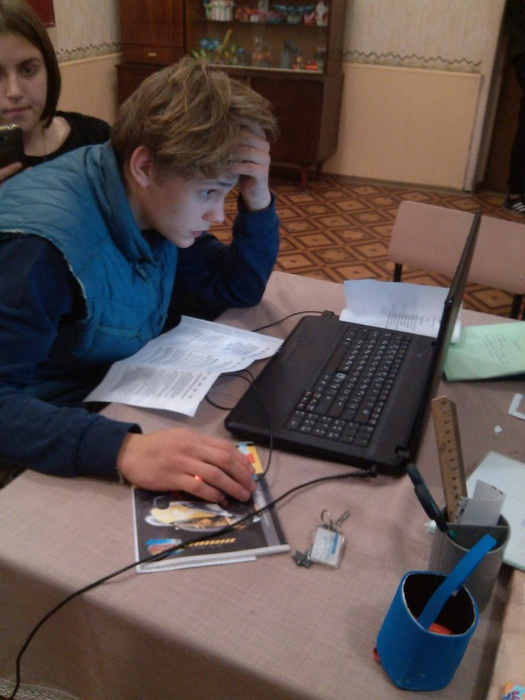
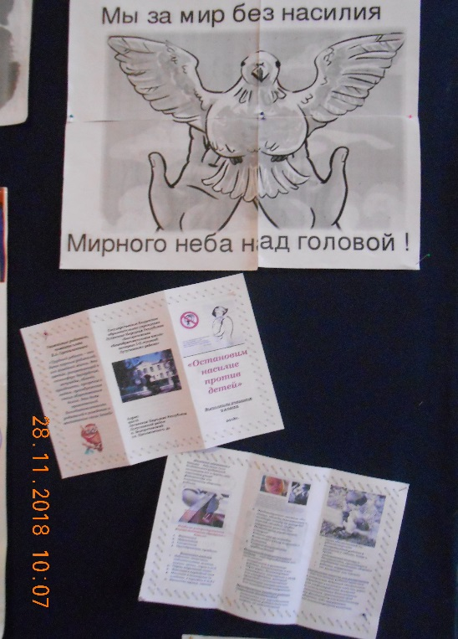
9 класс разработали буклет
«Остановим насилие против детей»

Slide 11
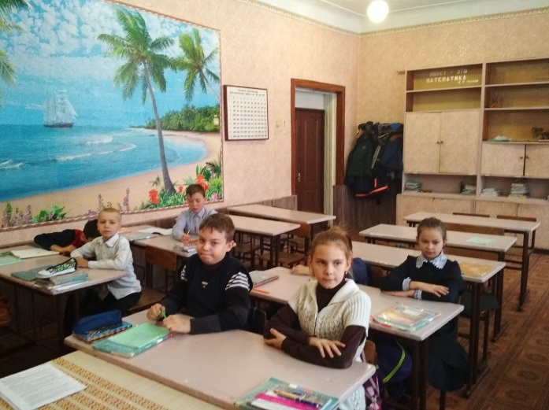
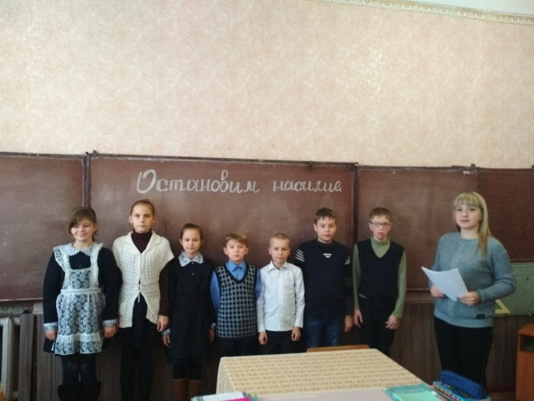
Проводилась беседа с учащимися школы «Остановим насилие»

Slide 12
Наказание – самое непродуктивное воздействие на ребёнка!
Что может быть важнее для ребёнка, чем сознание того, что вы им дорожите и любите его!

